Slide 1
“馨·阅读”
阅读工程推进方案

Slide 2
目录
CONTENTS
01
02
03
04
指导思想
活动目的
活动对象及时间
阶段与要求

Slide 3
以习近平新时代中国特色社会主义思想为指导，坚持立德树人，积极培育和践行社会主义核心价值观，以新北区中小学“馨·阅读”行动为载体，优化校园文化环境，营造书香氛围，激发师生读书热情，通过内容充实、新颖活泼、形式多样的师生阅读活动，为学生快乐成长创建理想的乐园，为教师专业发展搭建施展的舞台，让学校成为师生幸福成长的生态场。
使阅读成为伴随师生终身的生活方式，共同建设学习型社会。
指导思想
以习近平新时代中国特色社会主义思想为指导，坚持立德树人，积极培育和践行社会主义核心价值观，以新北区中小“馨·阅读”行动为载体，优化校园文化环境，营造书香氛围，激发师生读书热情，通过内容充实、新颖活泼、形式多样的师生阅读活动，为教师专业发展搭建施展的舞台，让学校成为师生幸福成长的生态场。

Slide 4
活动目的
通过读书活动，转变教育观念，提高教育教学能力、教育创新能力和教育科研能力。
通过读书活动，加强教师队伍的建设，形成积极进取、努力学习的氛围。
促进学校形成良好的读书氛围，构建书香校园，加深文化积淀，全面提升校园文化建设品位。

Slide 5
活动对象及时间
活动对象
活动时间
薛家实验小学全体教师
2023年
5月-8月

Slide 6
阶段与要求
第一阶段：宣传发动（5月初）
01
02
通过校园电子显示屏、网络平台等方式宣传读书节活动的相关内容。
通过微信公众号上发布读书节活动通知、阅读推广文章等，增加活动知晓率。

Slide 7
第二阶段：开展系列活动（5-8月）
1
好书分享
参加对象：全体教师、一至五年级学生
“影响我的一本书”专栏安排表
交稿时间 | 责任部门 | 推荐人 | 责任人 | 微信推送时间
5月18日 | 数学组 | 数学教师 | 李羚 | 5月19日
5月25日 | 五年级组 | 五年级学生 | 秦文英、吴宏露 | 5月26日
6月1日 | 语文组 | 语文教师 | 潘虹 | 6月2日
6月7日 | 四年级组 | 四年级学生 | 徐佩、王婷 | 6月8日
6月15日 | 英语组 | 英语教师 | 王丽 | 6月16日
6月22日 | 术科组 | 术科教师 | 顾海燕 | 6月23日
6月22日 | 三年级组 | 三年级学生 | 郭桃琴、王翔 | 6月29日
6月22日 | 二年级组 | 二年级学生 | 王静、杜丹 | 7月7日
6月22日 | 一年级组 | 一年级学生 | 顾丽娜、刘娟 | 7月14日

Slide 8
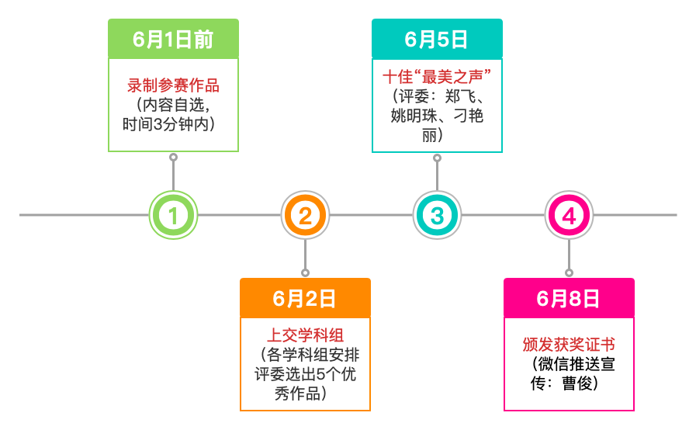
第二阶段：开展系列活动（5-8月）
参加对象：
35周岁以下教师
2
“最美之声”诵读大赛

Slide 9
第二阶段：开展系列活动（5-8月）
2
“最美之声”诵读大赛
“最美之声”朗诵评分表
姓名 | 印象分（10分） | 内容分（10分） | 朗诵技巧（60分） |  | 创意分（10分） | 时间掌握分 | 总分
 | 1.仪表端庄。2.表情自然，动作大方得体。 | 思想鲜明，积极向上 | 口齿清晰，普通话标准。表达流畅、生动，饱含感情。 | 感染力强，整体效果好节奏把握准确，能准确表现诗歌的内涵 | 朗诵形式适当增加创意 | 朗诵时间3分钟，超过酌情扣分

Slide 10
第二阶段：开展系列活动（5-8月）
3
最美读书手账评比大赛
参加对象：
40周岁以下教师
读书笔记、读书小报、手账、思维导图....
最终选出20 篇最美读书手账。
6月20日前完成
（微信推送：高云。展板布置：王佳佳、盛蕾）

Slide 11
感谢聆听

